Slide 1

Fadiga dos Materiais Metálicos
Professor: André Garcia Cunha Filho.
Alunos:
Nome: Marcos Henrique Barbosa Bernardes. Matrícula: AV3021092.
Nome: Marcos José Batista. Matrícula: AV3018776.
Nome: Vinícius Pires Lopes. Matrícula: AV301875X.

Slide 2
História da Falha por Fadiga
Em 1800, foi observado em um vagão ferroviário o fenômeno, que cujos os eixos começaram a falhar em tão pouco tempo de uso o qual foi observado fraturas em seu material.
Com ajuda de toda estrutura que a engenharia da época possuía, os estudos apontavam que as estruturas carregadas estaticamente não conheciam as cargas dinâmicas, conceitos descobertos quando as maquinas a vapor foram criadas.
Devido a tensão em qualquer ponto dos eixos, sua maneira variava repetidamente periódica e seus valores positivos e negativos sobre o carregamento denominado como alternado.

Slide 3
A Pesquisa
Conforme pesquisas cientificas realizadas pelo alemão August Wöhler, que durou 12 anos, foi analisado que havia falhas por carregamento alternado, o qual vinha sendo chamado de “falha por fadiga”. Através de suas descobertas, no ano de 1870, foi identificado a variação cíclica durante o tempo causador do colapso e existência da tensão limite da resistência à fadiga por aços que tolerariam milhões de ciclos de tensões alternadas.

Slide 4
Mecanismo da Falha por Fadiga
As falhas por fadiga sempre inicia por uma pequena trinca, qual pode estar presente desde a fabricação do material. Assim ao longo do tempo devido as deformações cíclicas ao redor das concentrações de tensões, as trincas geralmente tem inicio durante ao entalhe ou em outro elemento de concentração.

Slide 5
Estágios
Falhas por Fadiga
Existem três estágios, sendo:
Início da trinca, que possui uma curta duração de tempo.
Propagação da trinca, que dura de acordo com o maior tempo de vida da peça.
Ruptura repentina, devido ao crescimento instável da trinca e instantâneo.

Slide 6
Podemos observar que duas peças falharam sob fadiga. Observe que as marcas de praia: Eixo (a) que tem o rasgo de chaveta de aço 1040 falhou sob a flexão rotativa, assim a trinca teve início no rasgo de chaveta.
Já o Eixo (b) de manivela de um motor diesel, apresentou falha sob torção e flexão combinadas, assim a trinca teve início no ponto indicado pela seta.
A seguir veremos os dois exemplos representados por imagem.

Slide 7
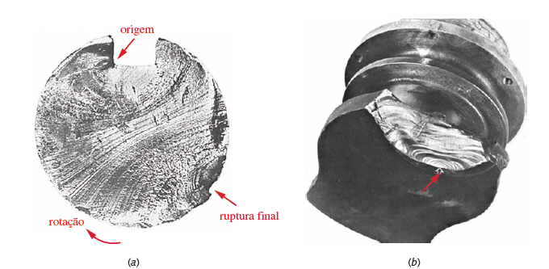
Exemplos:

Slide 8
Estágio Início da Trinca
O material de metal dúctil, apresenta não ter trincas, mas se olharmos em escalas microscópicas é possível notar que os metais não são homogêneos e isotrópicos, além de apresentarem partículas e inclusões. Quando esse material é submetido a uma tensão qual varia os valor positivo para o negativo repetida, pode ocorrer o escoamento local, mesmo que a tensão esteja abaixo do valor material.
Conforme os ciclos de tensão que ocorre, as trincas microscópicas agrupam-se e aumentam de tamanho, já os vazios e inclusões existentes nos materiais ajudam a criação dessas trincas, então as matérias menos dúcteis (frágeis), desenvolvem trincas mais rapidamente, pois não apresentam a mesma habilidade para escoar.

Slide 9

O que é o estágio de propagação da trinca?

Slide 10
O estágio de propagação da trinca microscópica é quando ela se estabelece, ou está presente desde o início, e assim os mecanismos da mecânica da fratura entram em atividade.
Já uma trinca mais severa (pontiaguda), gera concentração de tensões maiores que a proporcionada pelo entalhe original. Ela é desenvolvida através de uma zona plástica na ponta da trinca, sempre que uma tensão de tração alonga, assim melhorando as tensões em suas pontas e diminuindo o acúmulo de tensão efetiva, com isso a trinca cresce um pouco.
Assim a tensão de fadiga (ciclo de tensão) transpassa para um regime de tensão de compressão, ou para um valor nulo.

Slide 11
Uma tensão de tração bastante baixa, faz com que a trinca se feche, ocorrendo o escoamento temporariamente e dando forma pontiaguda, só que com o comprimento maior. Esse processo segue enquanto a tensão local está diversificando de valores abaixo da tensão de escoamento para os demais acima na ponta da trinca.
Com o avanço da trinca, as tensões de tração e a trinca, propaga-se ao longo de planos normais emáxima de tração. Portanto as falhas por fadiga são consideradas devido as tensões de tração, e até mesmo que o cisalhamento iniciem ao processo de materiais dúcteis.
As tensões cíclicas, são sempre de compressão e não irão contribuir para o desenvolvimento da trinca, visto que elas tendem a fechá-la.

Slide 12
Se a taxa de avanço ou propagação da trinca for muito pequena, sua ordem será de 10−8 até 10−4 in por ciclo, mas após um grande número de ciclos se tornará significativa.
Quando superfície de ruptura for vista bastante ampliada, as estrias, devido a qualquer ciclo de tensão, apresentará a superfície de falha de um corpo de prova de alumínio, com isso a ampliação de 12000×, juntamente com a exibição do modelo de tensão cíclica operante na peça na qual falhou.
Os ocasionais ciclos de elevada tensão expõem estrias maiores do que aquelas mais contínuas de pequena amplitude, mostrando que as dimensões de tensão, são maiores quando provocam um crescimento da trinca por ciclo.

Slide 13
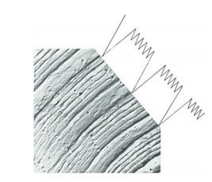
Exemplo:

Slide 14
Corrosão
Umas das maneiras para as trincas se propagarem é por meio da corrosão, se uma peça possui uma trinca e for introduzida a um meio corrosivo, sua trinca irá se propagar submetida a tensões estáticas.
A Junção entre tensão e meio corrosivo possui um efeito sinergético, assim o material corrói rapidamente sem possuir nenhuma tensão. Essa condição é chamada, às vezes, de trincas por corrosão sob tensão ou trincamento auxiliado pelo ambiente. Se a peça for submetida ciclicamente em um meio corrosivo, a trinca irá aumentar mais rapidamente do que qualquer outro fator que atuasse sozinho, conhecido também por “fadiga de corrosão”.

Slide 15
A frequência dos ciclos de tensão parece não ter efeito determinante no crescimento da trinca em um meio não corrosivo, já em um ambiente corrosivo ela tem.
As frequências cíclicas baixas permitem que o ambiente tenha um maior tempo de atuação na ponta da trinca , enquanto ela se encontra aberta pela tensão de tração e, desta maneira, tem-se um aumento substancial na taxa de crescimento da trinca por ciclo.

Slide 16
REFERÊNCIA BIBLIOGRÁFICA
NORTON, Robert L.; Projeto de Maquinas: Uma Abordagem Integrada; 4ª Edição; Porto Alegre/RS: Bookman; 2013.

Slide 17


